Slide 1
Висы

Slide 2
Вис – положение занимающегося на снаряде, в котором плечи находятся ниже точек хвата.
Упражнения в висах выполняются хватом сверху, хватом снизу и разным хватом или смешанным.

Slide 3
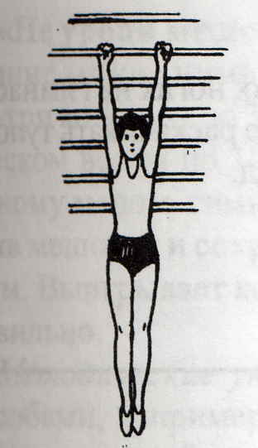
Вис
Руки, туловище и ноги составляют прямую линию.
В положении виса тело держать прямо, мышцы плечевого пояса умеренно напряжены, живот подтянут.
Вис можно выполнять спиной к гимнастической стенке, или лицом к ней.
При выполнении
виса спиной к стенке необходимо касаться ее затылком, лопатками, ягодицами, икроножными мышцами и пятками, а при выполнении
виса лицом к стенке — грудью, животом, бедрами и носками

Slide 4
Вис на согнутых руках
Из виса стоя на согнутых руках на гимнастической стенке:
на первой или второй рейке, опуская ноги, принять вис на согнутых руках.
На снарядах вис на согнутых руках можно принять из виса стоя:
слегка отталкиваясь ногами и сгибая руки,
повиснуть на согнутых руках и кратковременно зафиксировать это положение.

Slide 5
Вис согнув ноги
Из виса присев оттолкнуться ногами, согнуть их в коленях и
кратковременно зафиксировать это положение.

Slide 6
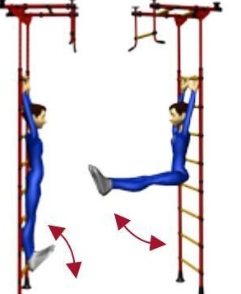
Вис углом
выполняется на гимнастической стенке,
перекладине, кольцах, брусьях.
Из виса поднять прямые ноги до горизонтального положения.
Можно выполнить и следующим образом: из виса
принять вис согнув ноги и после этого разогнуть
ноги в вис углом.

Slide 7
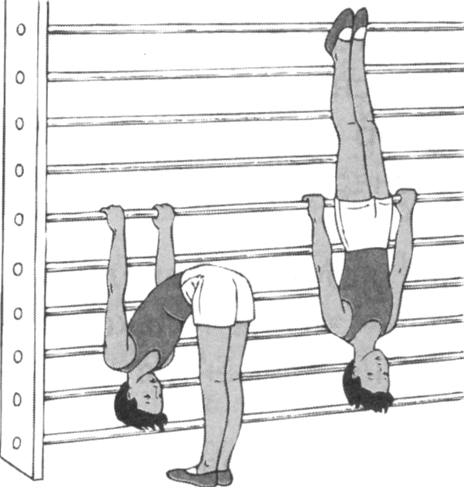
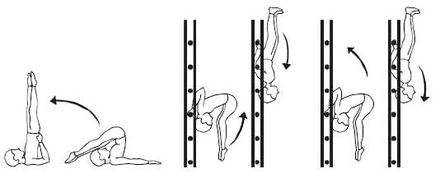
Вис прогнувшись
выполняется на гимнастической стенке, перекладине, кольцах, брусьях.
Из виса стоя сзади согнувшись толчком ног
перейти в вис прогнувшись.
Руки абсолютно прямые, затылок, спина, ноги и пятки касаются стенки.
Голова отклонена назад.

Slide 8
Висы стоя

Slide 9
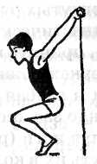
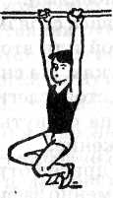
Вис присев
Вис присев.
Из виса стоя на согнутых
руках, разгибая руки,
присесть и принять
вис присев.
Вис присев сзади.
Из виса стоя сзади сделать
небольшой шаг вперед
и присесть, не сгибая рук.

Slide 10
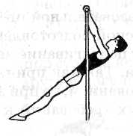
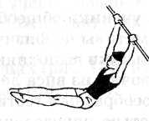
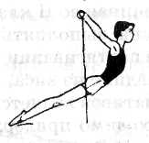
Вис лежа
Вис лежа.
Выполняется из виса на
согнутых руках поочередным
или одновременным
переставлением ног вперед.
Угол наклона тела к полу
менее 45°. Плечи в
вертикальной плоскости
под перекладиной.
Вис лежа согнувшись.
Из виса лежа согнуться
в тазобедренных суставах
и принять вис лежа
согнувшись.
Вис лежа сзади.
Из виса присев сзади,
передвигая
ноги назад, принять вис
лежа сзади.

Slide 11
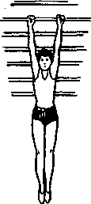
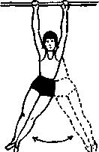
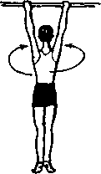
Упражнения для формирования правильной осанки в висе
1. Махи прямыми ногами вправо-влево («Маятник»).
2. Повороты туловища вправо и влево как можно больше. Прямые ноги вместе.
3. Вис на гимнастической стенке или перекладине.

Slide 12
Выполните тест https://videouroki.net/tests/858056996/
Выполнить комплекс упражнений приведенных ниже

Slide 13
Задание для самостоятельного выполнения

Slide 14
Задание для самостоятельного выполнения

Slide 15
Задание для самостоятельного выполнения

